Slide 1


中国科学技术大学2025级软件学院
开题报告
手写作业OCR识别与基础批改系统的实现（Windows版）
答辩人：林睿埼
2025年10月29日
红专并进 理实交融

Slide 2



目录
CONTENTS
系统总体设计
系统功能需求
实践任务计划
关键技术与实践难点
绪论

Slide 3
Part1
绪论
1-1 选题背景
1-2 研究意义
1-3 国内外研究对比

Slide 4
选题背景
教育数字化的需要
随着信息技术的飞速发展，教育数字化已成为全球教育改革的重要趋势。OCR技术作为教育数字化进程中的关键工具，通过将纸质教材、手写作业等印刷或手写文字高效转换为可编辑的数字化文本，为教育资源的处理提供了高效解决方案，从而有力地推动了教育向智能化、高效化方向发展。
人工批改
OCR批改
1.教师需逐一批改，耗时极长
2.评分标准易受主观因素影响
3.为教师带来巨大的、重复性的体力与脑力负担
4.能够把握学生的解题思路
1.批量、快速地将手写内容数字化
2.算法提供客观、标准化的评估
3.节省教师时间，可以在短时间内即时反馈结果
4.擅长识别对错和固定模式的答案
优劣对比

Slide 5
研究意义
解放教师
将教师从繁重、重复的手工作业批改中解放出来，显著提升教学效率，使其能将更多时间和精力投入到课程设计、教学研究和对学生的个性化辅导等更具创造性的工作中。
研究意义
提升学生
为学生提供快速的作业批改结果反馈，帮助学生及时了解知识掌握情况和薄弱环节，从而有针对性地调整学习策略，实现个性化精准学习，有效提升学习效率与成绩。
促进发展
缩小因地域、师资差异导致的教育质量差距，让更多学生能享受到标准化的教学评价资源，从而促进教育公平与教育资源的均衡分配。

Slide 6
国内外相关研究综述
用户端侧轻量化、快速响应与生态融合
国内
现状
鸿蒙作业批改AI系统：端侧轻量化推理
夸克APP作业批改模块：题库+规则引擎批改
腾讯教育智服作业批改系统：轻量OCR+大数据分析
国内系统更注重在特定市场（中文与英语作业批改）和特定生态内，通过深度优化和集成，提供开箱即用、高效便捷的垂直解决方案。
多语言支持、通用平台能力与前沿模型探索
国外
现状
Manus AI多语言手写作业识别与批改系统：3D-CNN + LSTM 实现动态笔迹识别
Microsoft OneNote手写识别与辅助系统：Transformer识别 + 多模态内容融合
国外系统则更侧重于底层核心技术的突破（如动态笔迹、多语言架构、Transformer模型），以支持更广泛的语言和更通用的平台化应用。

Slide 7
Part2
系统功能需求

Slide 8
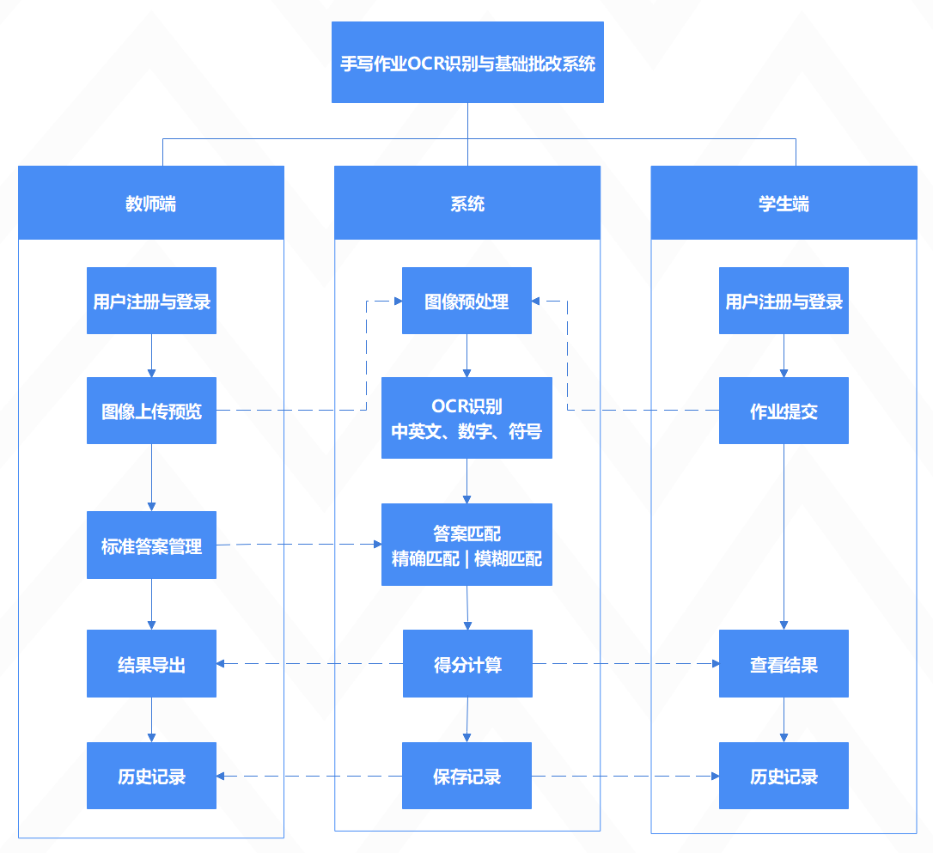
系统功能需求
功能要点
1.用户注册与登录
2.图像上传与预览
3.图像预处理（灰度化、二值化、去噪）
4.OCR识别（中文、英文、数字、符号）
5.答案匹配（精确+模糊匹配）
6.得分计算与结果展示
7.结果导出与历史记录

Slide 9
3-1 关键技术
Part3
关键技术难点
3-2 实践难点
3-3 市场调研
3-4 案例分析

Slide 10
关键技术
手写文字识别
该技术需要应对书写风格的多样性，包括字体的形状、笔画的粗细、连笔习惯等，以及外部因素如书写工具、纸张材质和图像采集条件的影响。例如，使用圆珠笔、钢笔或铅笔书写的字迹在清晰度和对比度上存在差异，而光照不均或拍摄角度不正可能导致图像变形或模糊。还需处理非常规书写或公式。
复杂题型批改
专注于处理填空题、选择题和简单计算题等多种题型的智能评估与得分计算。该技术不仅需要准确识别手写答案内容，还需深入理解题型逻辑和规则，以应对答案的多样性和灵活性。例如，对于选择题，可以直接匹配。对于填空题，需要模式匹配算法来判断多种合理表述是否正确。而对于主观题，则需要自然语言处理技术。
手写文字识别技术和复杂题型自动批改技术是本项目实现自动批改功能的两大支柱。前者确保了从复杂图像中准确提取文字信息，后者则通过智能逻辑处理多种题型，共同提升了系统的整体准确性和实用性。

Slide 11
实践难点
A 手写文字的多样性与图像质量不稳定
A
手写文字的个体差异极大，书写风格、笔迹清晰度受工具、力度和纸张影响，加上图像采集时光照、角度等因素干扰，导致识别模型易受噪声影响，需持续优化预处理和模型泛化能力以保持高准确性。
B 题型处理的灵活性与逻辑复杂性
B
不同题型要求系统具备高度的逻辑推理和适应性，例如处理开放性问题中的多种答案表述或计算题中的非常规解法，这需要深度融合领域知识和机器学习，增加了算法设计和维护的复杂度。
C
C 系统高负载下的性能与稳定性保障
在大规模作业处理时，系统面临数据处理压力增大、响应延迟等挑战，需通过分布式架构、并行计算和容错机制来确保稳定运行。

Slide 12
Part4
系统总体设计

Slide 13


系统总体设计
前端层
01
用户界面和交互逻辑
Vue.js+ HTML
图像处理
02
处理请求、用户认证等
JAVA + SSM
OCR识别模块
03
识别手写文字并结构化输出
dl + ocR
批改逻辑
04
精确与模糊匹配、计算得分
规则导入与逻辑判断
数据存储
05
保存原始图像和导出文件
存储用户信息、作业数据和结果记录

Slide 14
Part5
5-1 时间安排
实践任务计划
5-2 项目分工
5-3 预期成果

Slide 15
时间计划安排
2025.11
2025.10
执行阶段
筹备阶段
分解任务、明确需求、设计原型
中期检查
收尾阶段
分工开发、集成测试、定期汇报与沟通
2026.03
2026.06
实现与优化
完成全面的系统测试与优化、整理相关文档、实现项目结题

Slide 16
项目分工
项目负责人
前端开发
- 项目总体规划、任务分配、进度管理
- 系统架构设计与后端核心开发
- 负责接口规范与模块集成测试
- 负责系统Web端界面实现与交互设计
- 实现作业上传、结果展示、历史记录等前端功能
- 调用后端API实现数据可视化
1
2
项目分工
OCR与图像处理
批改算法与系统测试
- 负责图像预处理算法实现
- 集成OCR识别引擎
- 优化识别精度与速度
4
3
- 设计并实现答案匹配与模糊匹配算法
- 实现得分计算、结果判定逻辑
- 负责系统整体测试与性能验证

Slide 17
预期成果与展望
01
项目目标
利用OCR和算法模型实现教师批改自动化，减少人工工作量。
未来展望
引入大模型辅助主观题批改，借助LLM实现主观问答与开放性题型分析。
增强个性化学习分析，构建学习画像，形成知识薄弱点智能推荐系统。
总结展望
研究意义
04
02
提高效率、保证客观性
批改速度提升50%以上，统一评判标准，减少人为误差。
应用价值
推动教育公平与智能化，让不同地区学生享受一致的作业反馈质量。方便教师一键导入和管理结果
03

Slide 18
中国科学技术大学2025级软件学院
演示完毕 感谢聆听！
手写作业OCR识别与基础批改系统的实现（Windows版）
答辩人：林睿埼
2025年10月29日

